Slide 1
CATÁLOGO DE PRODUCTOS
Gastos de envío NO incluidos
EMPREGO

Slide 2
ÍNDICE
Ref.01 Mermelada de Sidra
Ref.02 Mermeladas de: manzana, kiwi, higos, arándanos, naranja con chocolate y mandarina.
Ref.03 Asturcilla.
Ref.04 Dulce de Manzana.
Ref.05 Suspiros del Nalón.
Ref.06 Caramelos “La Asturiana”.
Ref.07 Arroz con leche.
Ref.08 Paté de cabracho.
Ref.09 Paté de centollo.
Ref.10 Paté de jabalí.
Ref.11 Longaniza blanca de Avilés.
Ref.12 Kit fabada Asturiana.
Ref.13 Bote de fabada.

Slide 3
Ref.14 Queso de vaca abredo.
Ref.15 Sidra Dulce.
Ref.16 Alubias Pintas.
Ref.17 Goiena.
Ref.18 Chocolate negro 70% de cacao con naranja.
Ref.19 Chorizo Asturcelta lonchado.
Ref.20 Salchichón Asturcelta.
Ref.21 Lomo Asturcelta lonchado.
Ref.22 Llaveros.
Ref.23 Taza: Asturias.
Ref.24 Taza: ¿Asturias o Trabajas?
Ref.25 Chapa imán: Sidra and Cachopo/ Nun ye fame ye viciu/ Asturias.
Ref.26 Hórreo con corredor.
Ref.27 Peluche de vaca con capucha.

Slide 4
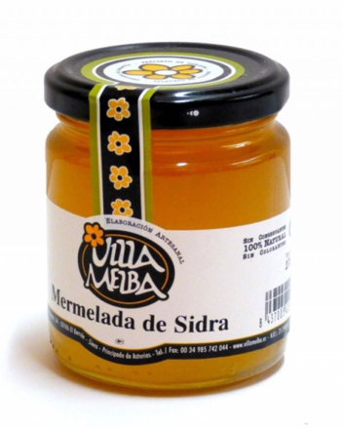
Mermelada: sidra. 3,25 Nº de ref. 01
Mermelada elaborada en Asturias de forma artesanal.
Ingredientes: sidra, azúcar y pectina.

Slide 5
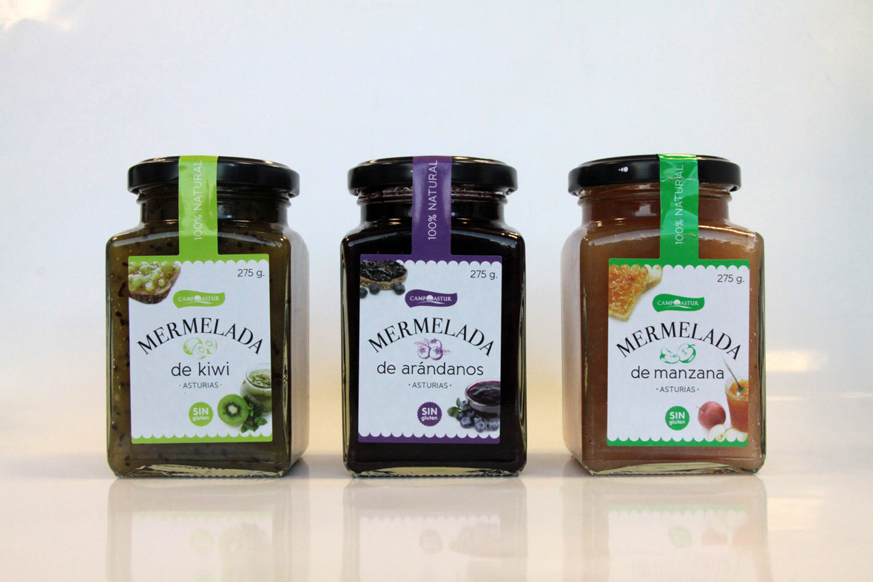
Mermelada: de manzana, kiwi, higos, arándanos, naranja con chocolate y mandarina. 3.30€ N°de ref. 2

Slide 6
Asturcilla: 3,00€ Nº de ref.03
Deliciosa y original crema ecológica de untar, hecha con avellana y cacao.

Slide 7
Dulce de manzana 2,50€. Nº de ref.04
Dulce artesano de manzana preparado con azúcar de sabor a manzana con azúcar 420g.

Slide 8
Suspiros del Nalón 4,15€. Nº de ref.05
Pastas artesanas hechas totalmente a mano con huevos, mantequilla, margarita, azúcar y harina de trigo.

Slide 9
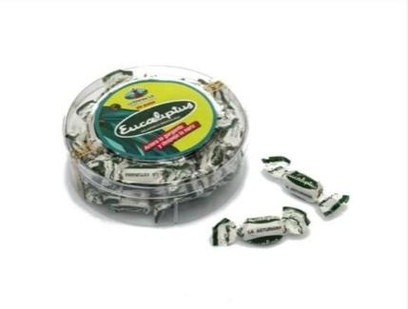
Caramelos La Asturiana 2,40€ Nº de ref.06
Todo el sabor de nuestros caramelos de eucalipto. Además de su sabor balsámico mentolado ayuda a aclarar la garganta y despejar la nariz durante los procesos catarrales.

Slide 10
Arroz con leche 1,65€ N°de ref.07
Delicioso postre de arroz con leche preparada con leche fresca de vaca pasteurizada, azúcar, arroz, canela, limón, anís y sal.

Slide 11
Paté de cabracho 2,26€. Nº de ref. 08
Elaborada artesanalmente y sin aditivos. El Paté de Cabracho Agromar, es un paté selecto de pescado elaborado de forma artesanal y sin aditivos.

Slide 12
Paté de centollo 3,25€ Nº de ref.09
Es un paté selecto de marisco del Cantábrico, elaborado de forma totalmente artesanal y sin aditivos.

Slide 13
Paté de jabalí. 2,15€ Nº de ref. 10
El intenso sabor de la carne de jabalí se presenta en este producto en forma de paté artesano. Un paté Gourmet, de textura suave y gran calidad para emplear como aperitivo.

Slide 14
Longaniza blanca de Avilés 3,30€ Nº de ref. 11
Longaniza blanca de cerdo, muy típica del municipio de Avilés, elaborada de forma artesanal con una cuidada selección de carnes de cerdo y especias.

Slide 15
Kit de Fabada Asturiana 8,95€. Nº de ref. 12
Ingredientes para cocinar una fabada asturiana para 2 personas: alubias y compango asturiano (tocino, lacón, chorizo y morcilla).
La caja incluye la receta de fabada asturiana.

Slide 16
Bote de fabada 430gr 4,95 N°de ref.13
Auténtica fabada asturiana cocinada con IGP Faba Asturiana por la exclusiva marca gourmet El Yantar de Pepe.
Lista para calentar y disfrutar en tu mesa de la mejor cocina de Asturias.

Slide 17
Queso de vaca abredo 5,50 N°de ref.14
Exquisito requesón para untar, elaborado queso fresco de leche pasteurizada de vaca de forma artesanal.
Muy versátil en cocina, tanto en postres, como platos salados, como relleno de empanadillas y masas de harina.

Slide 18
Sidra Dulce 2.95€. Nº de Ref. 15
Elaborada en un llagar asturiano, 100% zumo de manzana. No contiene alcohol. De sabor suave y refrescante, ideal para cualquier hora del día.
75ml.

Slide 19
Alubias pintas 2,95€ N°de ref.16
Alubias pintas 500 gramos.

Slide 20
Goiena 1,38€ N°de ref.17
Goiena cuajada oveja artesana barro de 150g.
En bote.

Slide 21
Chocolate negro 70% de cacao con naranja 2.90 N°de ref.18
Tableta de chocolate Artesano La Barata.
Chocolate 70% de cacao.
Contiene un 30% trocitos de naranja natural.
150g.
SIN GLUTEN

Slide 22
Chorizo asturcelta lonchado 3,85€ Nº de ref.19
Embutido de cerdo asturcelta, una raza de cerdo típica de Asturias.

Slide 23
Salchichón asturcelta 8,25€ Nº de ref.20
Media barra de salchichón curado de cerdo asturcelta.
500gr.

Slide 24
Lomo asturcelta loncheado 6,90€ Nº de ref.21
Exquisitas lonchas de lomo curado de cerdo asturcelta.
100gr.

Slide 25
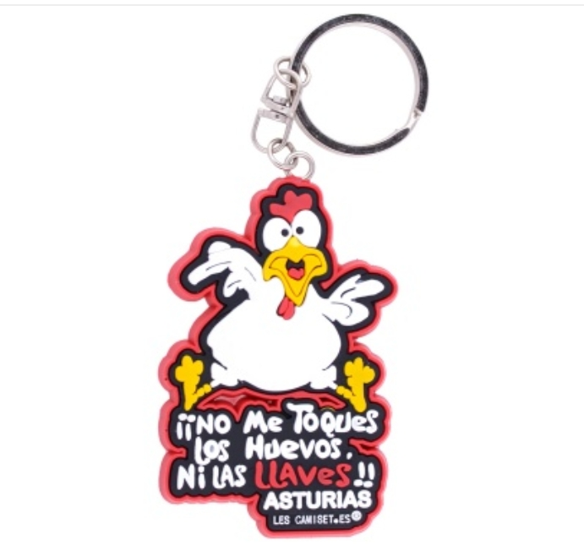
Llavero 2,95€ N°de ref. 22

Slide 26
Taza: Asturias 5,50€ N°de ref.23

Slide 27
Taza: ¿Asturias o trabajas? 5,50€ N°de ref.24

Slide 28
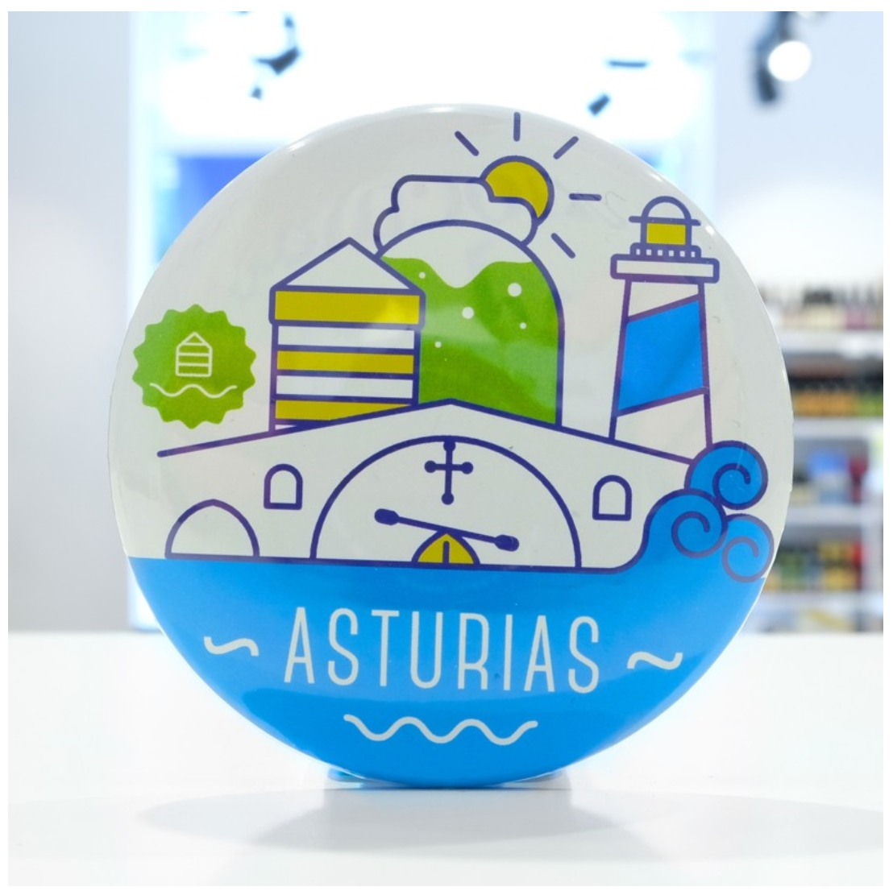
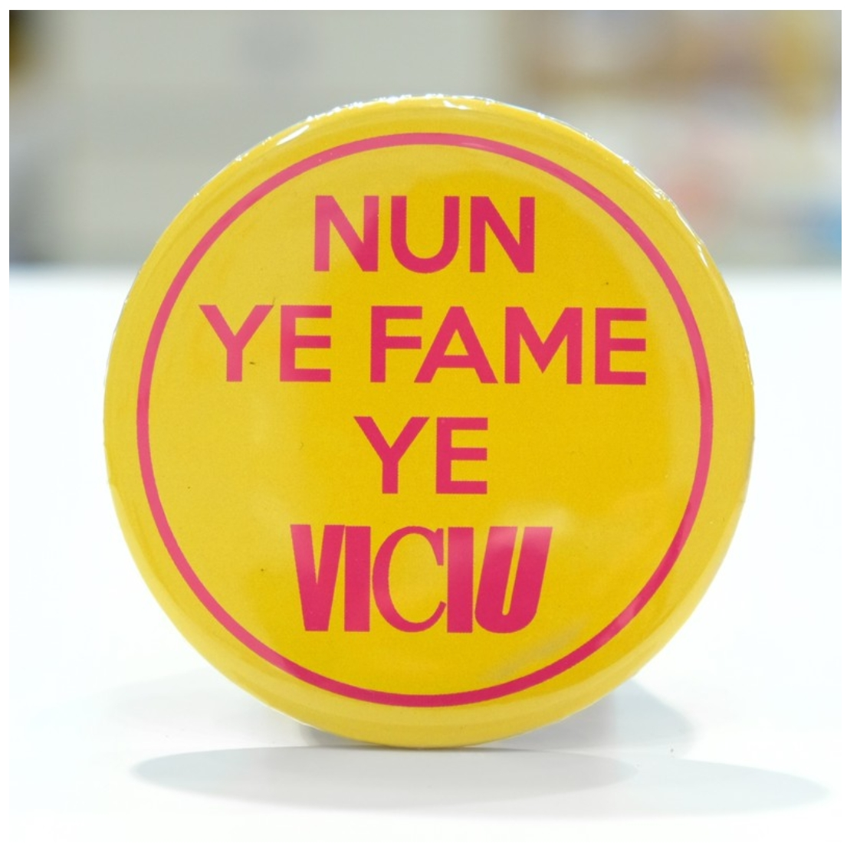
Chapa imán 2,00€ N°de ref.25
Sidra and Cachopo.
Nun ye fame ye Viciu.
Asturias.
-Diámetro de 7,5 cm.

Slide 29
Hórreo rústico con corredor 4,50€ N°de ref.26
Tiene una altura de 6cm.

Slide 30
Peluche de vaca con capucha 6.95€ N°de ref.27

